Slide 1

Unidad 1
La decisión de compra del consumidor
Estudiarás:
• Los tipos de consumidores.
• El comportamiento del consumidor.
• Los tipos de compras.
• El proceso de decisión de compra del consumidor final.
• El proceso de compra del consumidor industrial o institucional.
• La tipología de clientes.

Slide 2
01
CONTENIDOS
Introducción
Tipos de consumidores. ¿Quiénes constituyen el mercado?
Estudio del comportamiento del consumidor. ¿Qué productos se compran y por qué?
Las necesidades del consumidor. ¿Por qué se compra?
Tipos de compras según el comportamiento del consumidor
El proceso de decisión de compra del consumidor final
El proceso de decisión de compra del consumidor industrial e institucional
Tipología de clientes

Slide 3
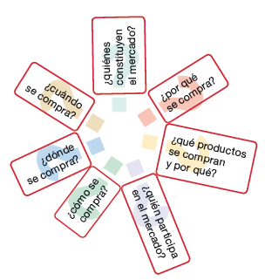
01
Introducción
Para comprender el proceso de decisión de compra del consumidor, los especialistas
en marketing de las empresas se hacen siete preguntas fundamentales:
Las siete preguntas para entender el proceso de decisión de compra del consumidor.

Slide 4

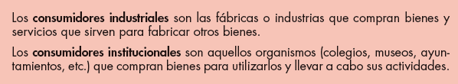
01
Tipos de consumidores. ¿Quiénes constituyen el mercado?
Cuando adquirimos el producto o servicio que nos falta y lo utilizamos, nos convertimos en un consumidor.

Slide 5


01
3. Estudio del comportamiento del consumidor.
¿Qué productos se compran y por qué?
A. Factores culturales
• El nivel cultural. Es un factor esencial en el comportamiento del consumidor.
• Las subculturas. En un mismo país o ciudad conviven individuos que pertenecen a culturas distintas. La inmigración favorece la mezcla de personas de diferentes nacionalidades, comunidades y religiones.
• La clase social. En toda sociedad los individuos se dividen en grupos relativamente homogéneos y tienen un estatus y una jerarquía dados por su nivel económico, estudios, tipo de trabajo, etc.
Los movimientos migratorios favorecen la convivencia entre personas de diferentes culturas lo que hace que las costumbres década grupo se mezclen. Este hecho determina en parte el comportamiento de las personas a la hora de consumir.

Slide 6
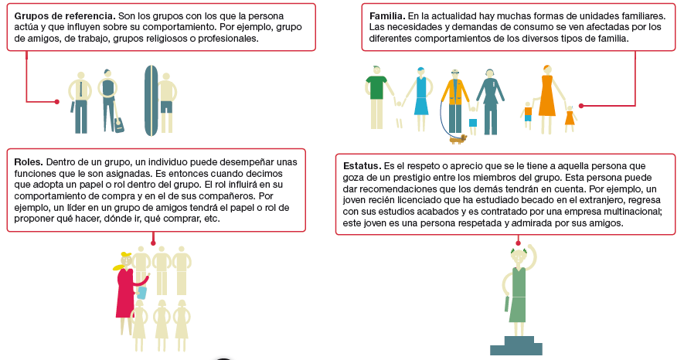
01
Estudio del comportamiento del consumidor.
¿Qué productos se compran y por qué?
B. Factores sociales
Diversos hechos sociales determinan también el comportamiento del consumidor: la familia y grupos a los que pertenezca, así como el rol y estatus que tenga en esos grupos.

Slide 7
01
Estudio del comportamiento del consumidor.
¿Qué productos se compran y por qué?
C. Factores personales
• Edad y fase del ciclo de vida. Una persona a lo largo de su vida pasa por la compra
de diferentes bienes. Sus gustos y hábitos cambian.
• Ocupación. El tipo de trabajo al que se dedica el individuo ejerce una gran influencia
en su comportamiento a la hora de consumir.
• Estilo de vida. Es todo aquello que tiene que ver con la forma de vivir de una persona.
Sus intereses, opiniones y actividades influyen en el comportamiento a la hora de
consumir.
• Circunstancias económicas. Cuando hay crecimiento económico y se dan facilidades
de crédito, se producen mayores niveles de empleo y renta, lo cual implica que los
individuos puedan satisfacer necesidades más complejas que las de simple supervivencia.
• Personalidad. Cada individuo tiene una personalidad diferente. Unos tienen más autonomía, seguridad, dominio o sociabilidad. Estas formas de encarar la vida influyen
en su comportamiento a la hora de consumir.

Slide 8

01
Estudio del comportamiento del consumidor. ¿Qué productos se compran y por qué?
D. Factores psicológicos
• Motivación. Generalmente, compramos para satisfacer necesidades de distinta índole y porque tenemos un motivo. Los motivos por los que compramos son: la obtención de beneficios; la utilidad; el orgullo; la emulación; el miedo; el amor.
• Aprendizaje. El comportamiento y los intereses de consumo de las personas se modifican a medida que aprenden porque adquieren experiencia.
• Percepción. Dos individuos diferentes perciben la misma realidad de forma distinta. El consumidor prestará atención a lo que le interesa y no tendrá en cuenta el resto.
• Convicciones y actitudes. Con el aprendizaje los individuos adoptan nuevas creencias y comportamientos respecto al hecho de comprar.
En la compra de un nuevo coche, la utilidad, la emulación o el orgullo pueden ser motivos que determinen el comportamiento de compra del consumidor.

Slide 9
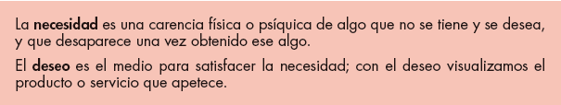

Las necesidades del consumidor. ¿Por qué se compra?
Cuando los seres humanos nos movemos para obtener un producto es porque vemos en él el objeto que nos satisfará.
4.1. La necesidad
El hecho de beber puede responder a dos necesidades muy diferentes: la necesidad psíquica de socializar con nuestros amigos mientras tomamos un refresco, por ejemplo, o la necesidad física de ingerir líquido porque estamos en un desierto.

Slide 10
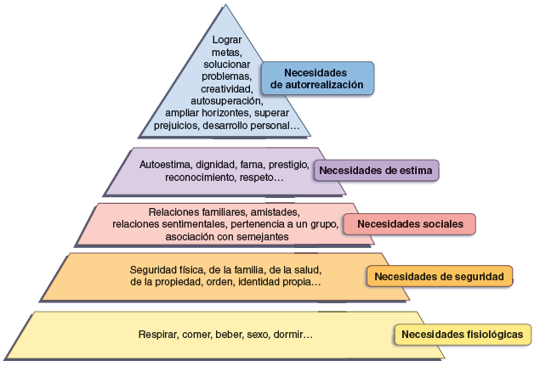
01
Las necesidades del consumidor. ¿Por qué se compra?
4.2. La teoría de Maslow y los tipos de necesidades
La pirámide de Maslow jerarquiza las necesidades. Las primeras necesidades o necesidades básicas están en la base; una vez satisfechas las primeras, surgen las necesidades de seguridad, sociales, de estima, hasta llegar a las más altas, de autorrealización.
Jerarquía de necesidades de Maslow.

Slide 11
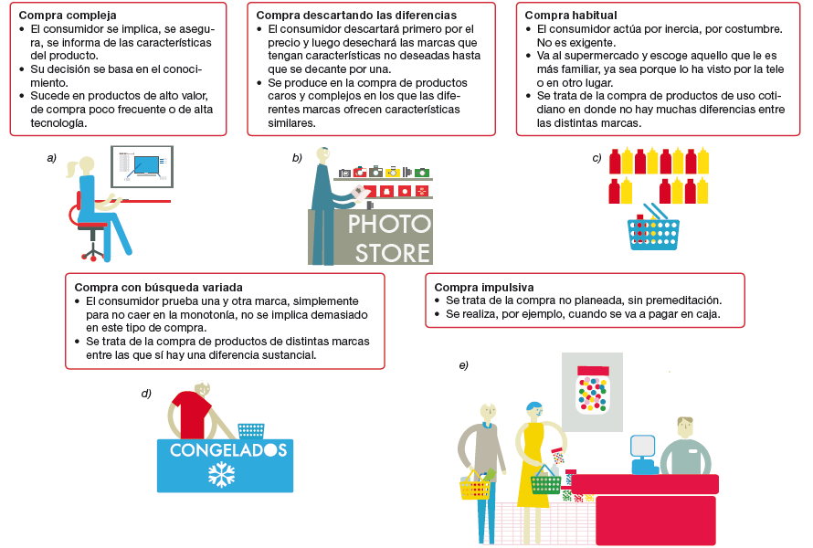
01
Tipos de compras según el comportamiento del consumidor
Tipos de compras, a) a d) compra racional,
e) compra impulsiva.

Slide 12
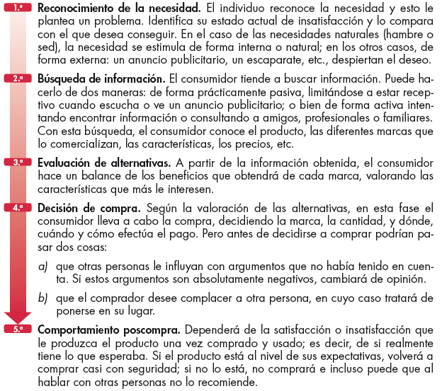
01
El proceso de decisión de compra del consumidor final
6.1. Fases del proceso de decisión de compra
Según Philip Kotler, el proceso en la decisión de compra se desarrolla en cinco etapas

Slide 13
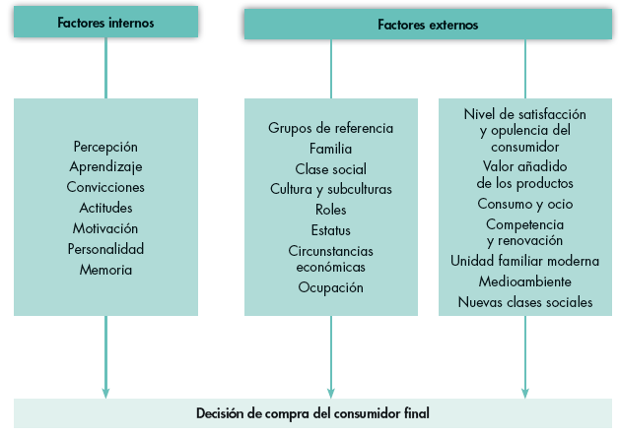

01
El proceso de decisión de compra del consumidor final
6.2. Factores que influyen en el proceso de decisión de compra del consumidor final
La preocupación por el cuidado del medioambiente influye en la decisión de compra del consumidor. Así, por ejemplo, en los electrodomésticos encontramos etiquetas de eficiencia energética que pueden determinar la elección de uno u otro aparato.
Factores que influyen en la decisión de compra del consumidor fi nal.

Slide 14
01
El proceso de decisión de compra del consumidor final
6.2. Factores que influyen en el proceso de decisión de compra del consumidor final
A. Factores internos
La percepción, el aprendizaje, las creencias, las actitudes y la personalidad son determinantes personales que inciden en el proceso de compra; también hay que añadir la memoria.
Se les llama también determinantes internos porque
surgen del propio consumidor, de su idiosincrasia, su manera de ser.
Estos factores influyen en cómo se recuerdan las marcas, los nombres o los productos que se desean y los lugares donde adquirirlos.

Slide 15

01
El proceso de decisión de compra del consumidor final
6.2. Factores que influyen en el proceso de decisión de compra del consumidor final
B. Factores externos
Los grupos de referencia, la familia, la clase social, la cultura, las subculturas, los roles y estatus, las circunstancias económicas y la ocupación son elementos externos que influyen en el proceso de compra. No obstante, en una sociedad tan compleja como la nuestra, hay que hacer una matización y varias aportaciones:
• Los niveles de satisfacción y opulencia del consumidor.
• El valor añadido de los productos.
• El consumo y el ocio.
• La competencia y la renovación.
• La unidad familiar moderna.
• El medioambiente.
• Las nuevas clases sociales.
Las grandes superficies comerciales amplían sus horarios y días de apertura para adaptarse al estilo de vida de los consumidores.

Slide 16
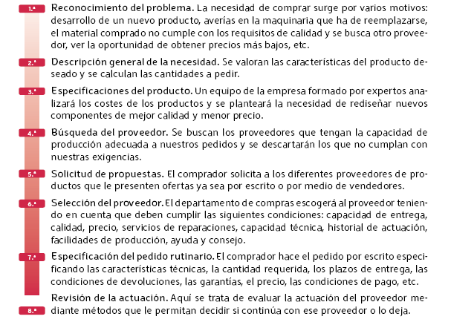
01
El proceso de decisión de compra del consumidor industrial e institucional
7.1. Fases del proceso de decisión de compra
Según Philip Kotler

Slide 17
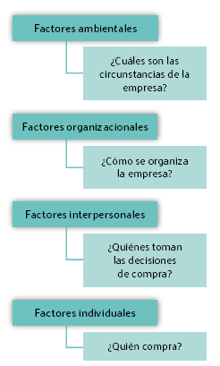
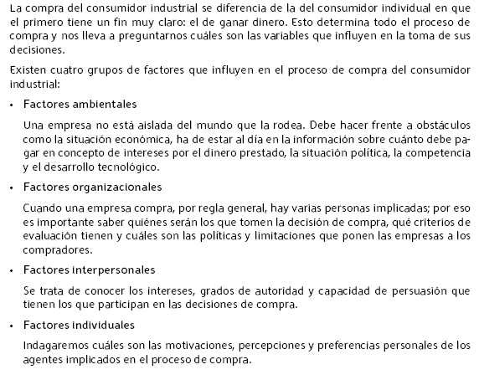
01
El proceso de decisión de compra del consumidor industrial e institucional
7.2. Factores que determinan el proceso de decisión de compra del consumidor industrial e institucional
Factores que influyen en la decisión de compra del consumidor industrial

Slide 18
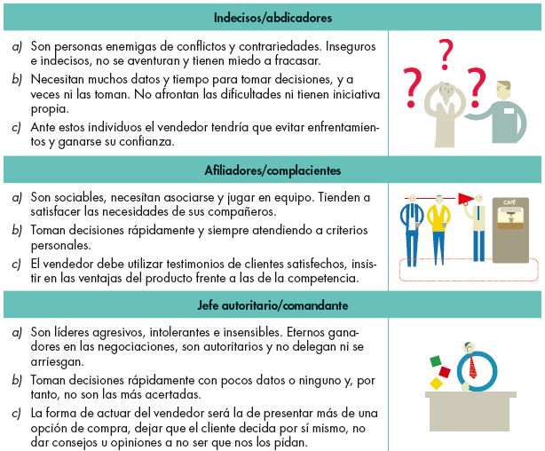
01
Tipología de clientes
Tipología de clientes.

Slide 19
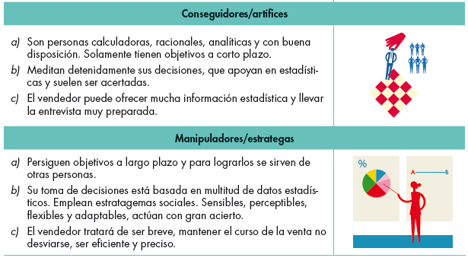
01
Tipología de clientes
(Continuación)
Tipología de clientes.

Slide 20
01
Créditos:
Derechos reservados © 2014, respecto a la segunda edición en español, por: McGraw-Hill/Interamericana de España, S.L.
Autores del libro del alumno Ramón Colet Areán Eduardo Polío Morán
Equipo editorial: M.ª Isabel Bermejo Bermejo, Elisabeth Sánchez, Silvia García Olaya, Rocío Orovengua, Miguel Montanyà Revuelto Fotografías: 123 RTF, Archivo de imágenes de McGraw-Hill Ilustraciones: Jaime Martínez Tomás

